Slide 1
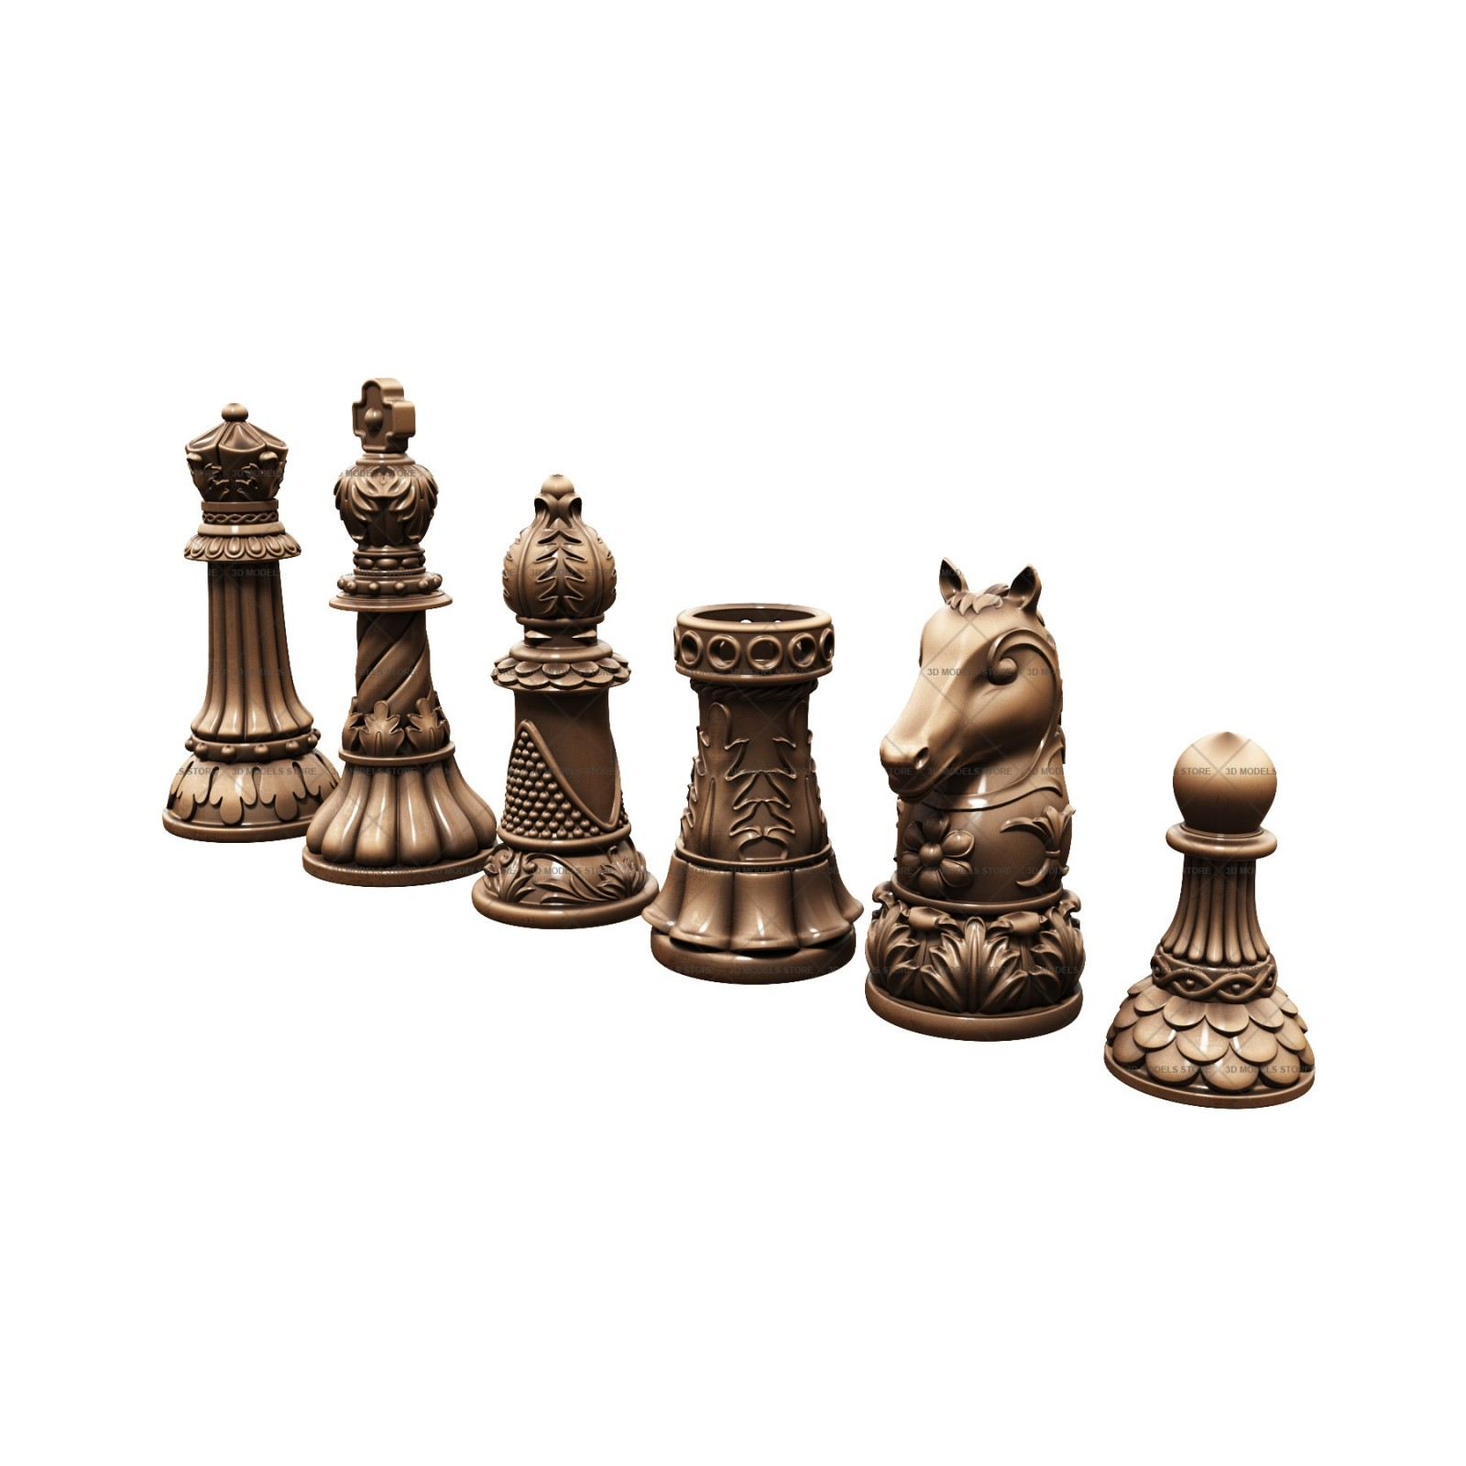
Шахматы
Тарутина Кристина
Трошин Ярослав

Slide 2
Задачи проекта:
Реализовать класс Board
Подготовить спрайты
Реализовать функции загрузки спрайтов и отображения знаков на поле
Реализовать классы фигур
Реализовать смену пешки на конце поля
Реализовать рокировку
Реализовать расстановку шахмат

Slide 3
План развития:
Реализовать шах, мат и пат
Реализовать указание на возможные ходы фигуры
Реализовать отображение выбывших фигур на краю поля
Реализовать возможность взятия на проходе

